Slide 1
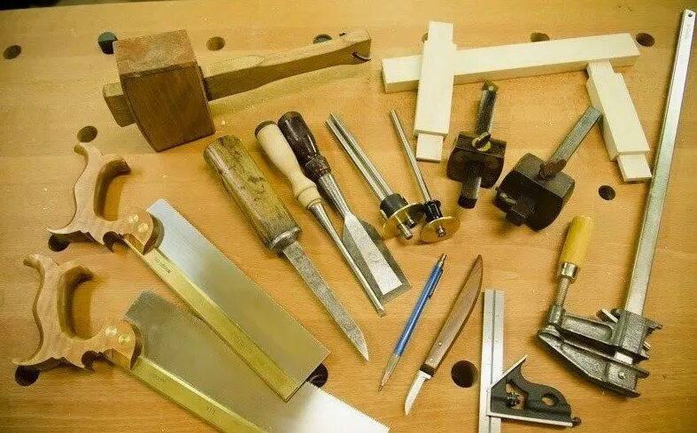
Интерактивная игра «Ручные инструменты и приспособления»

Slide 2
10 | 20 | 30 | 40
10 | 20 | 30 | 40
10 | 20 | 30 | 40
10 | 20 | 30 | 40

Slide 3
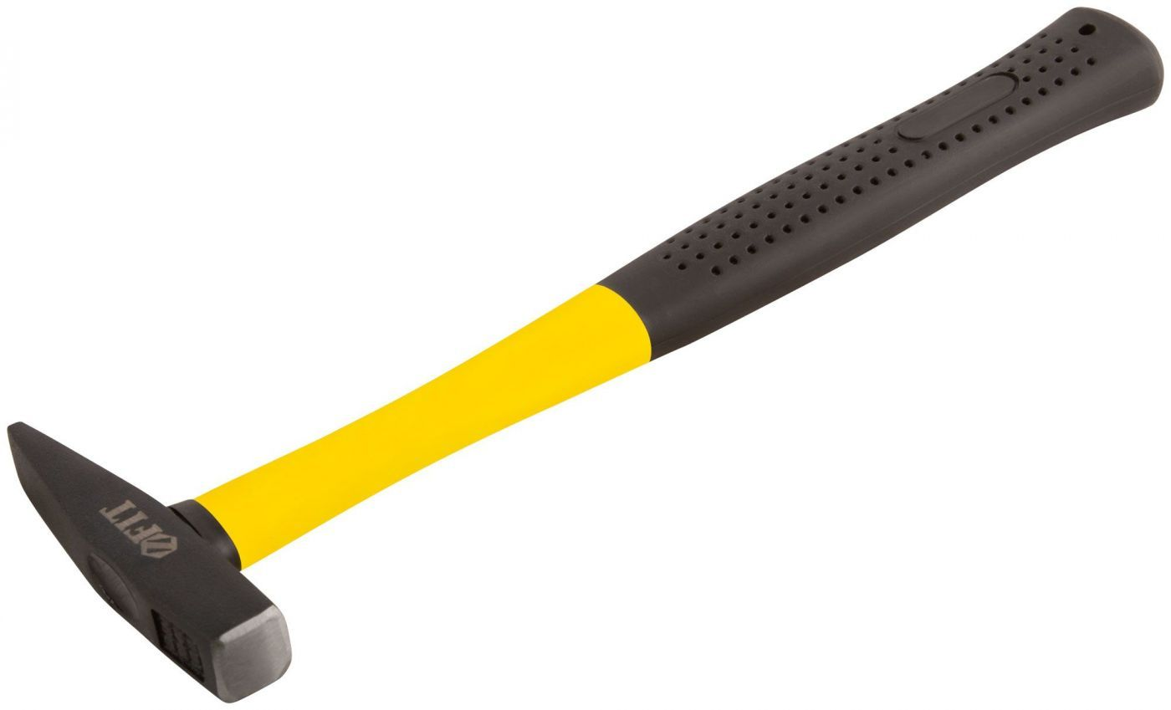
Молоток

Slide 4
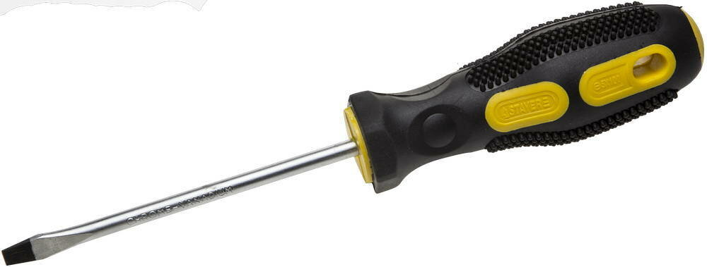
Отвертка

Slide 5
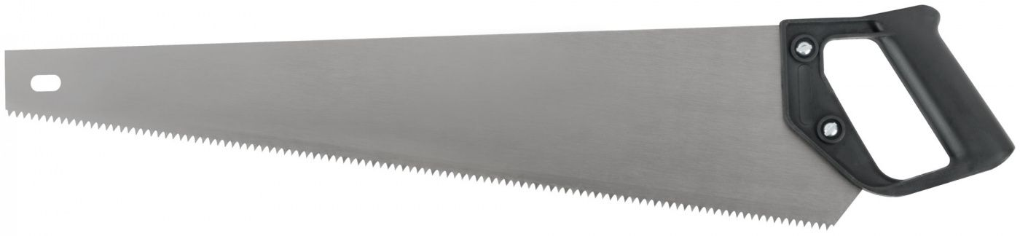
Ножовка

Slide 6
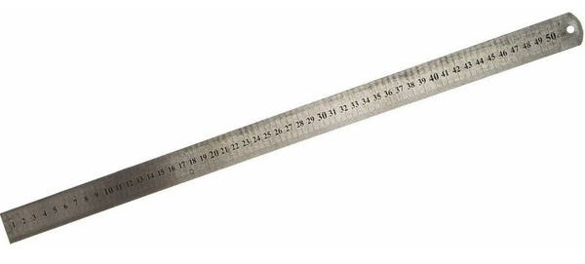
Линейка измерительная

Slide 7
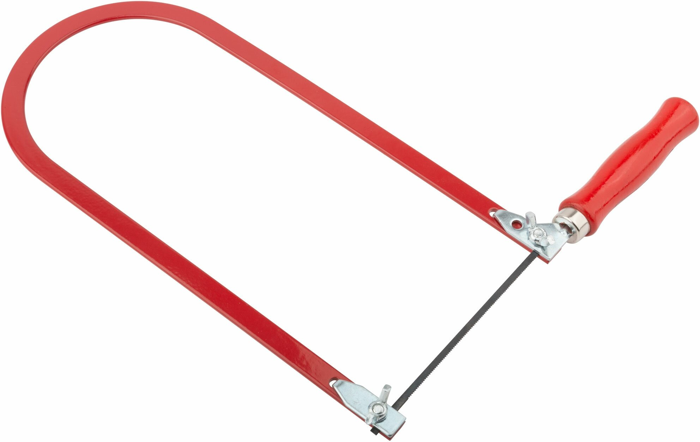
Лобзик ручной

Slide 8
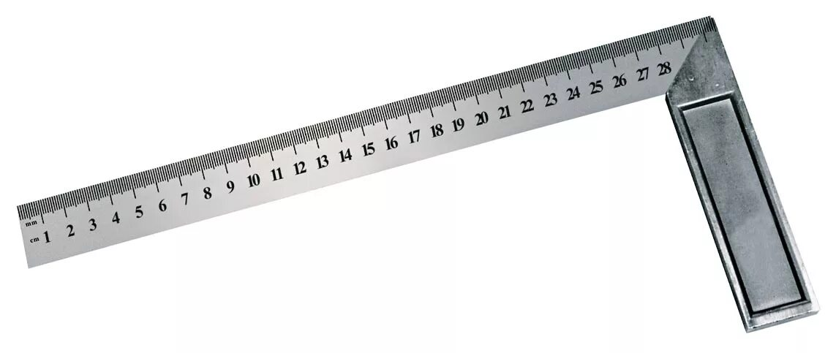
Угольник

Slide 9
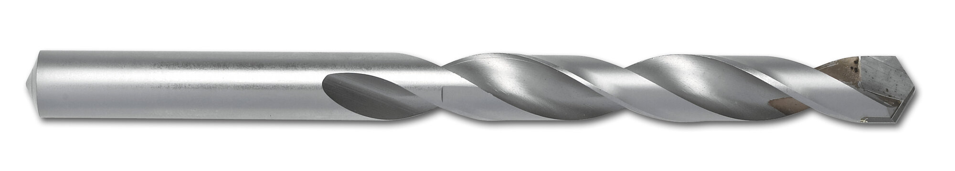
Сверло

Slide 10
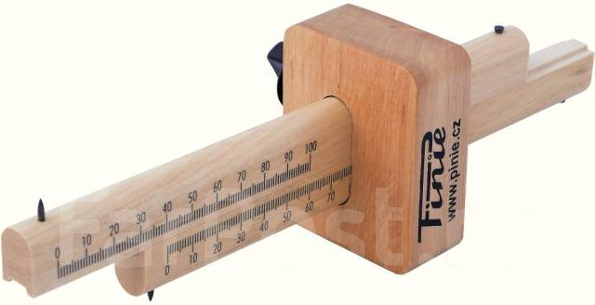
Рейсмус

Slide 11
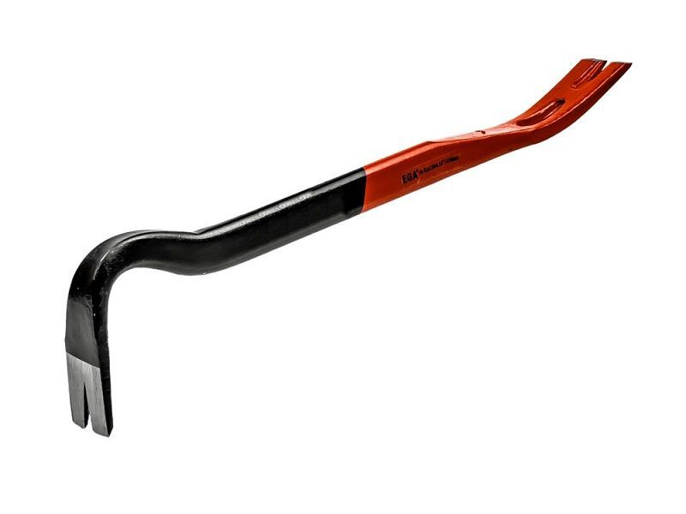
Гвоздодер

Slide 12
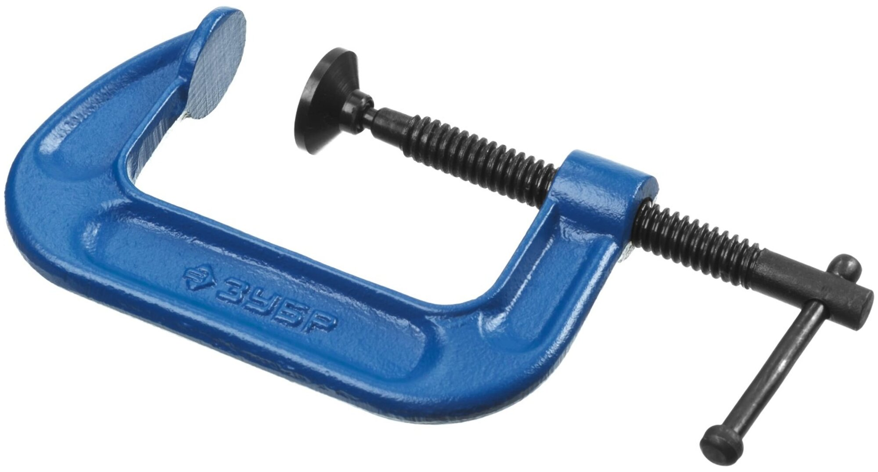
Струбцина

Slide 13
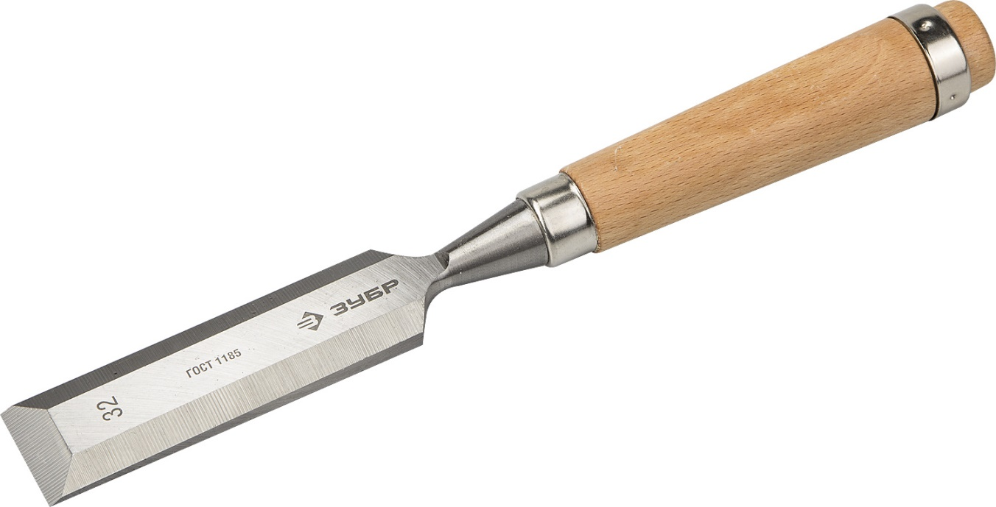
Долото (стамеска)

Slide 14
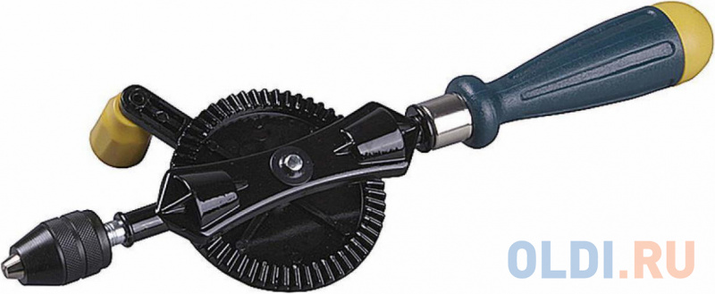
Дрель ручная

Slide 15
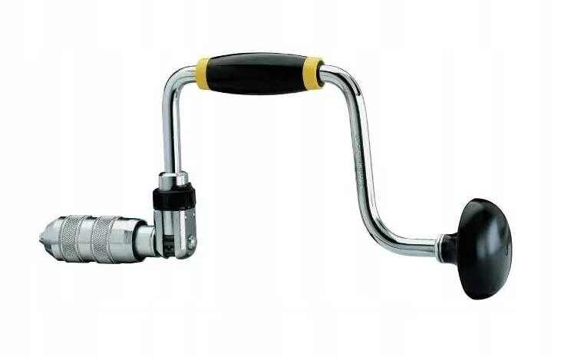
Коловорот

Slide 16
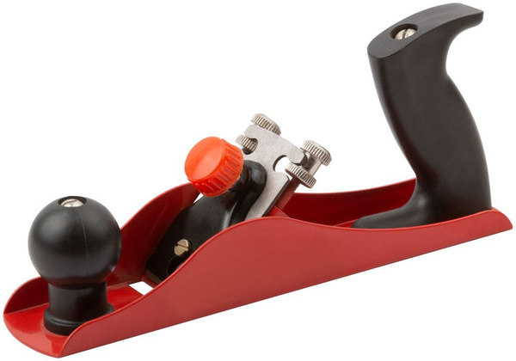
Рубанок

Slide 17
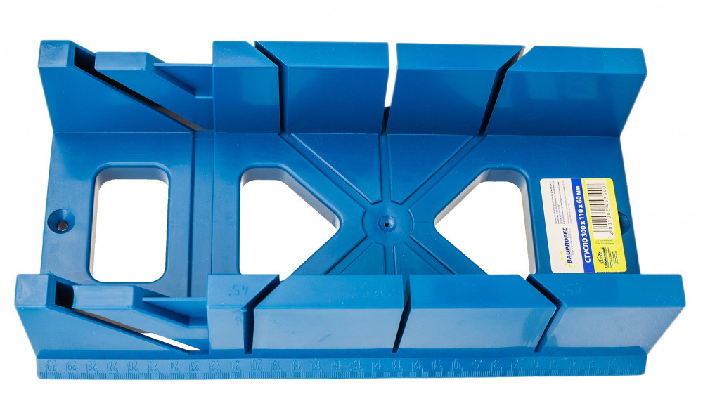
Стусло

Slide 18
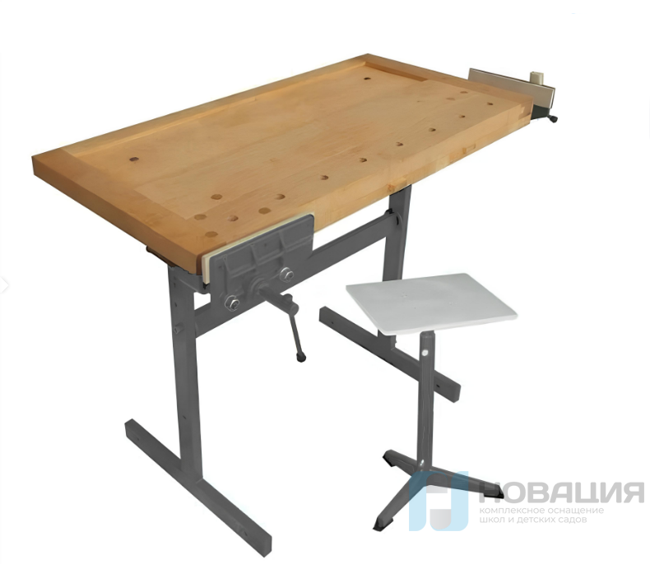
Верстак

